Slide 1





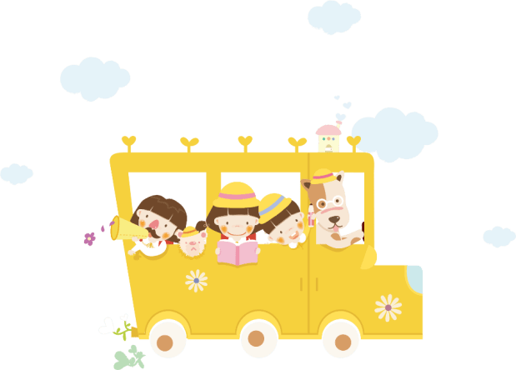
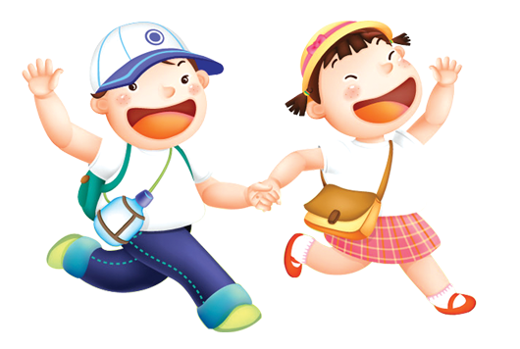
Chào mừng các em
đến với tiết học
Đạo Đức 2
GV: Đỗ Thị Thành
Notes:
Bài giảng thiết kế bởi: Hương Thảo - tranthao121004@gmail.com

Slide 2

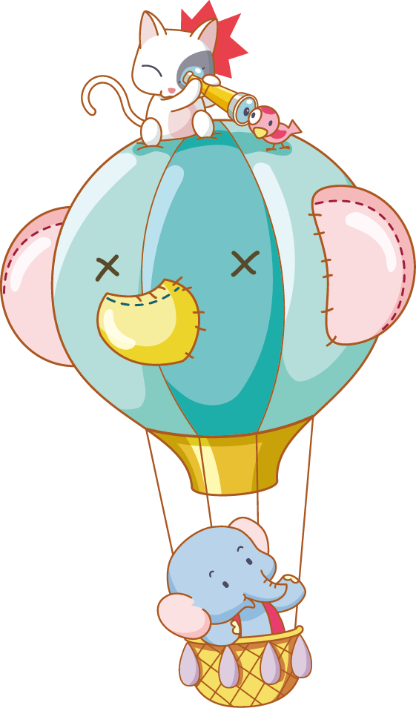

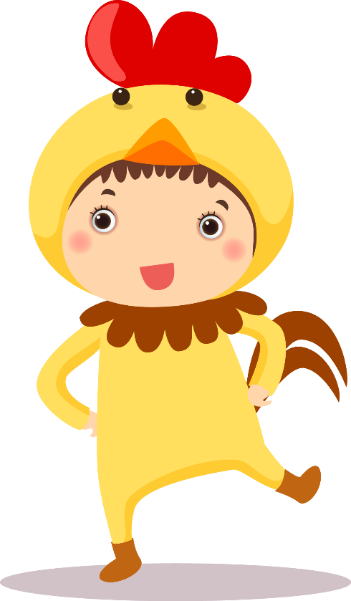
Bài 5: Quý trọng thời gian (Tiết 2)

Slide 3

Khởi động
Notes:
Bài giảng thiết kế bởi: Hương Thảo - tranthao121004@gmail.com

Slide 4

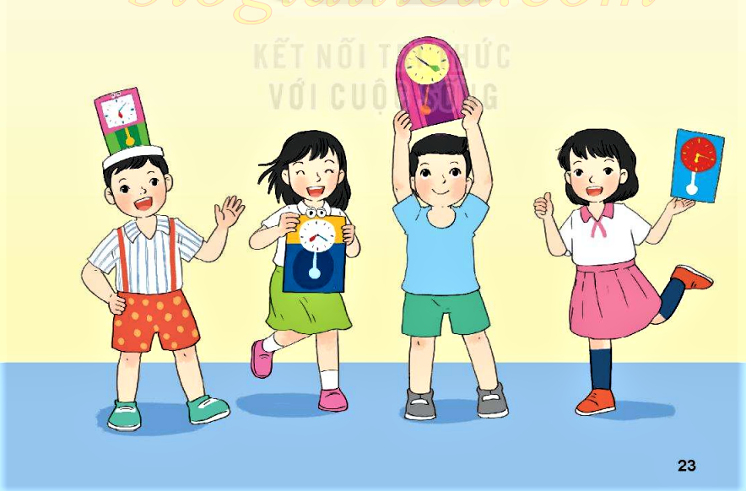
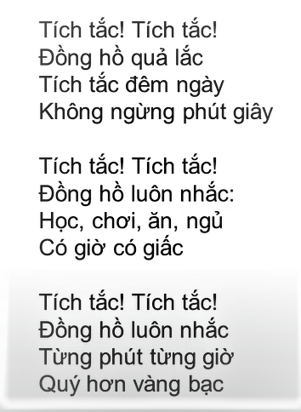
Đồng Hồ Quả Lắc
Cùng nghe và đọc bài thơ

Slide 5
Luyện tập
Notes:
Bài giảng thiết kế bởi: Hương Thảo - tranthao121004@gmail.com

Slide 6
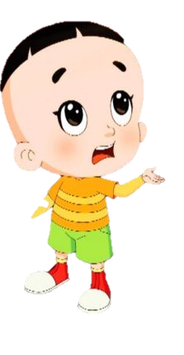


Bài tập 1: Bày tỏ thái độ
Luật chơi: Các câu hỏi là những bức tranh về việc làm của các bạn nhỏ.
 Nếu bạn đồng tình với hành động đó hãy chọn Nếu bạn không đồng tình với hành động đó hãy chọn

Slide 7

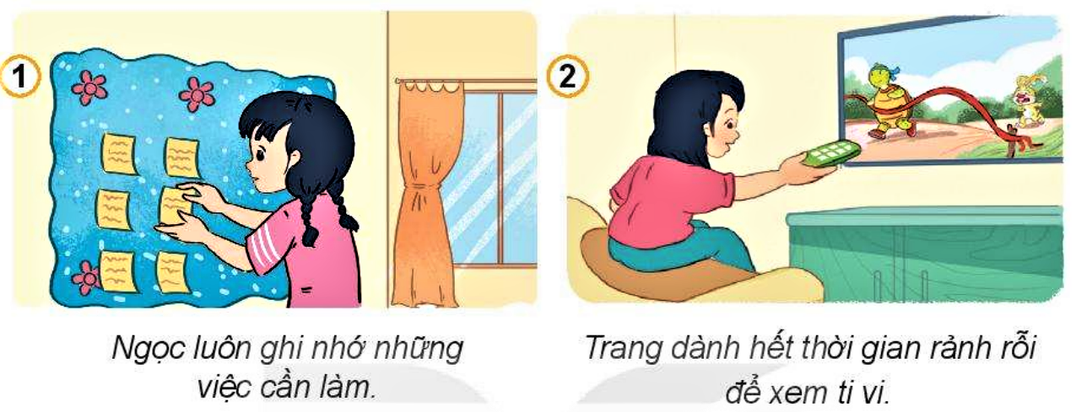
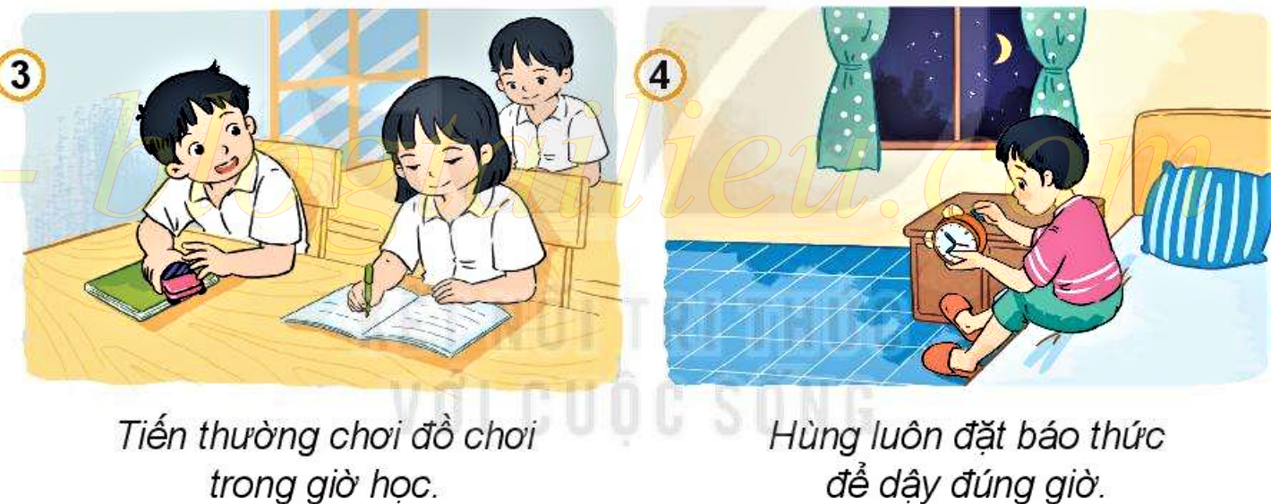
Em đồng tình hoặc không đồng tình với việc làm của bạn nào vì sao ?

Slide 8
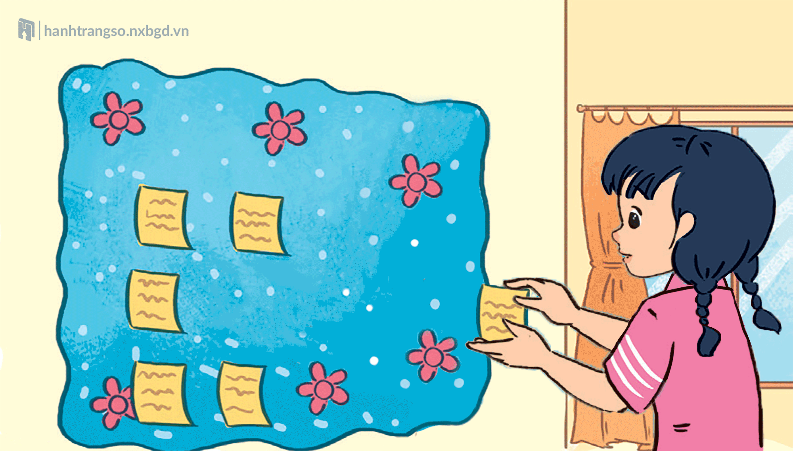
Ngọc ghi nhớ các việc cần làm ra giấy rồi dán lên tường

Slide 9
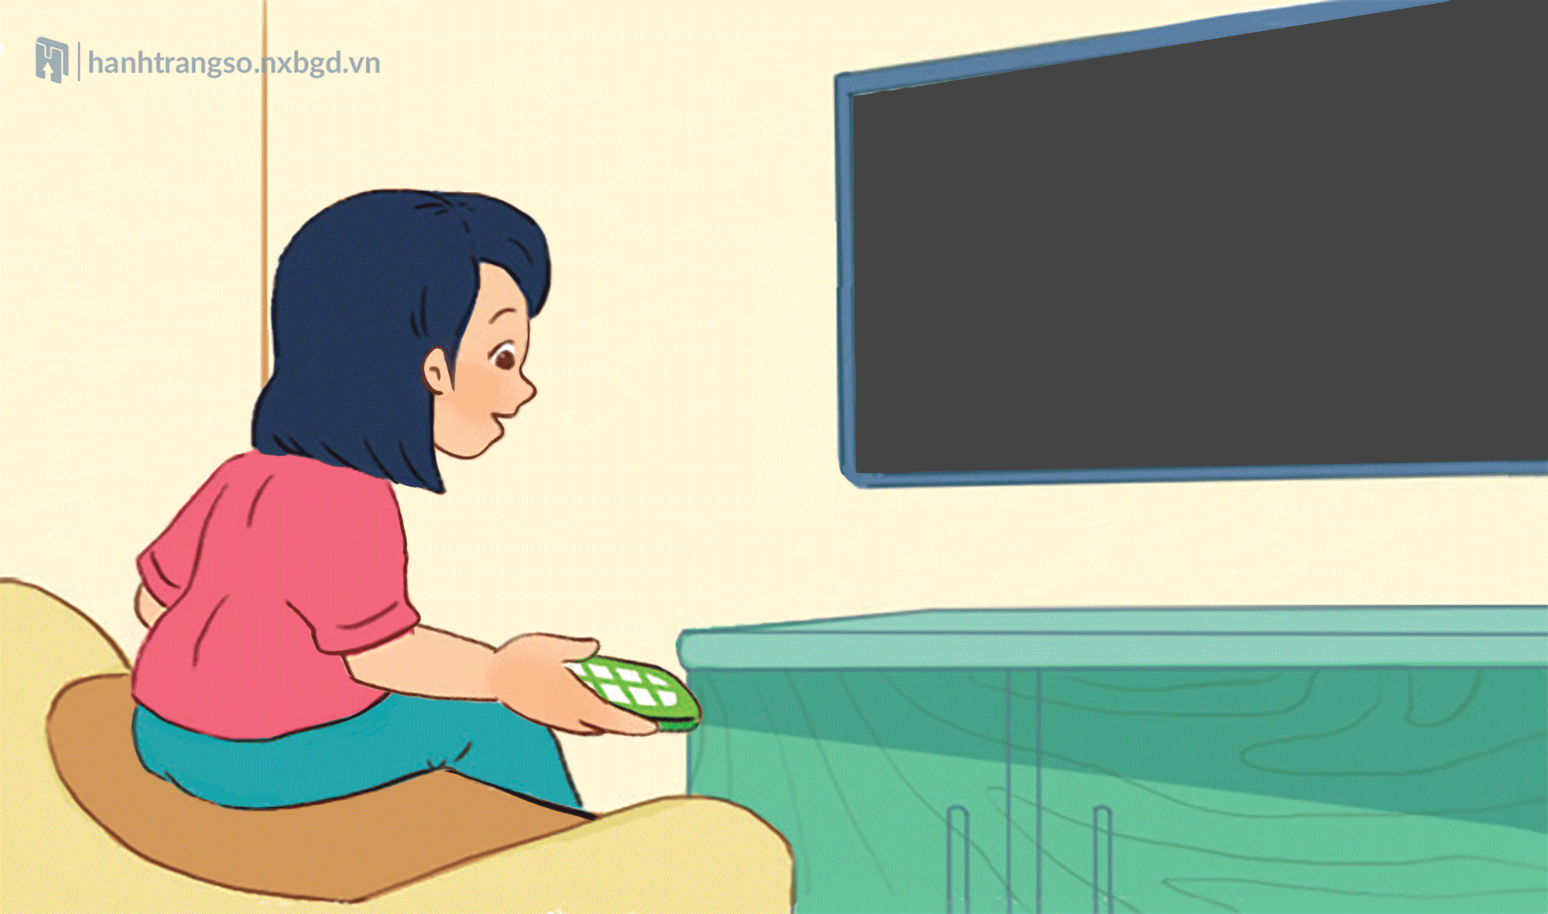
Trang dành hết thời gian rảnh rỗi để xem tivi

Slide 10
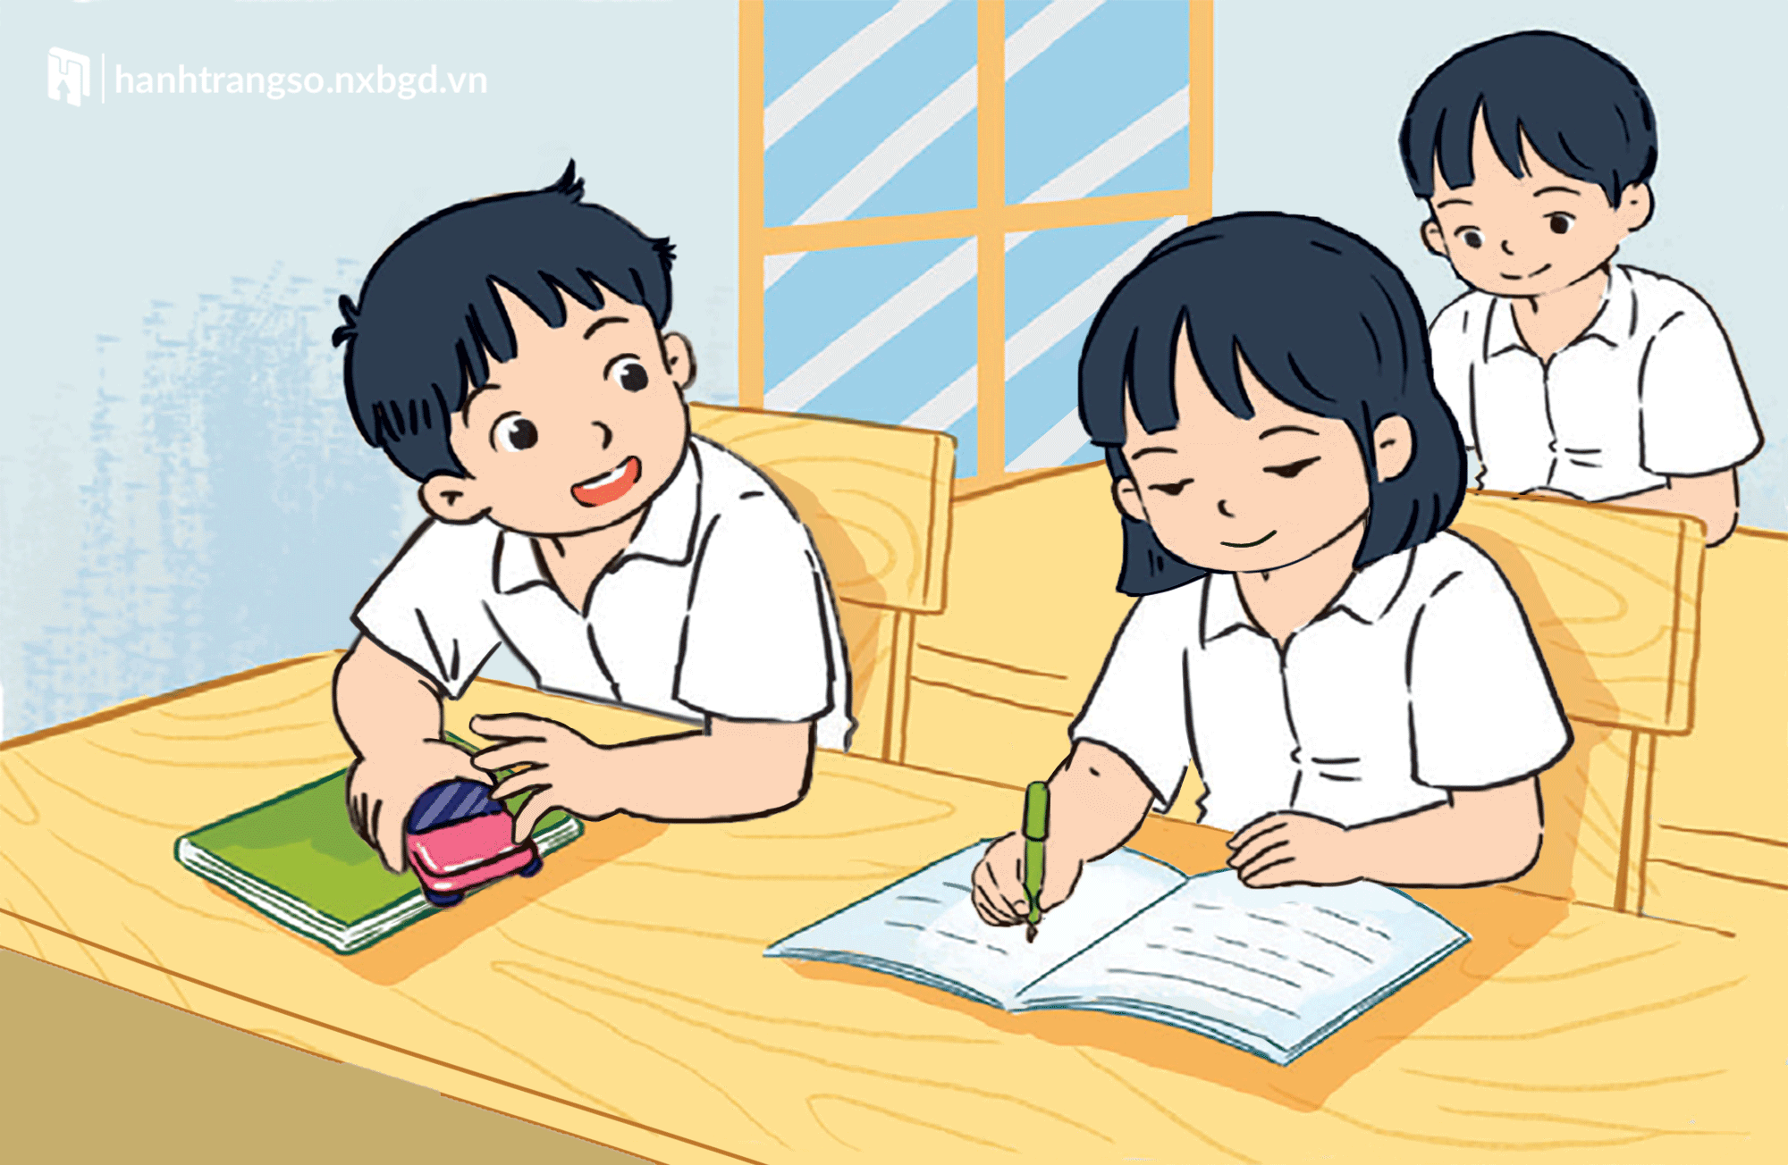
Tiến thường chơi đồ chơi trong giờ học

Slide 11
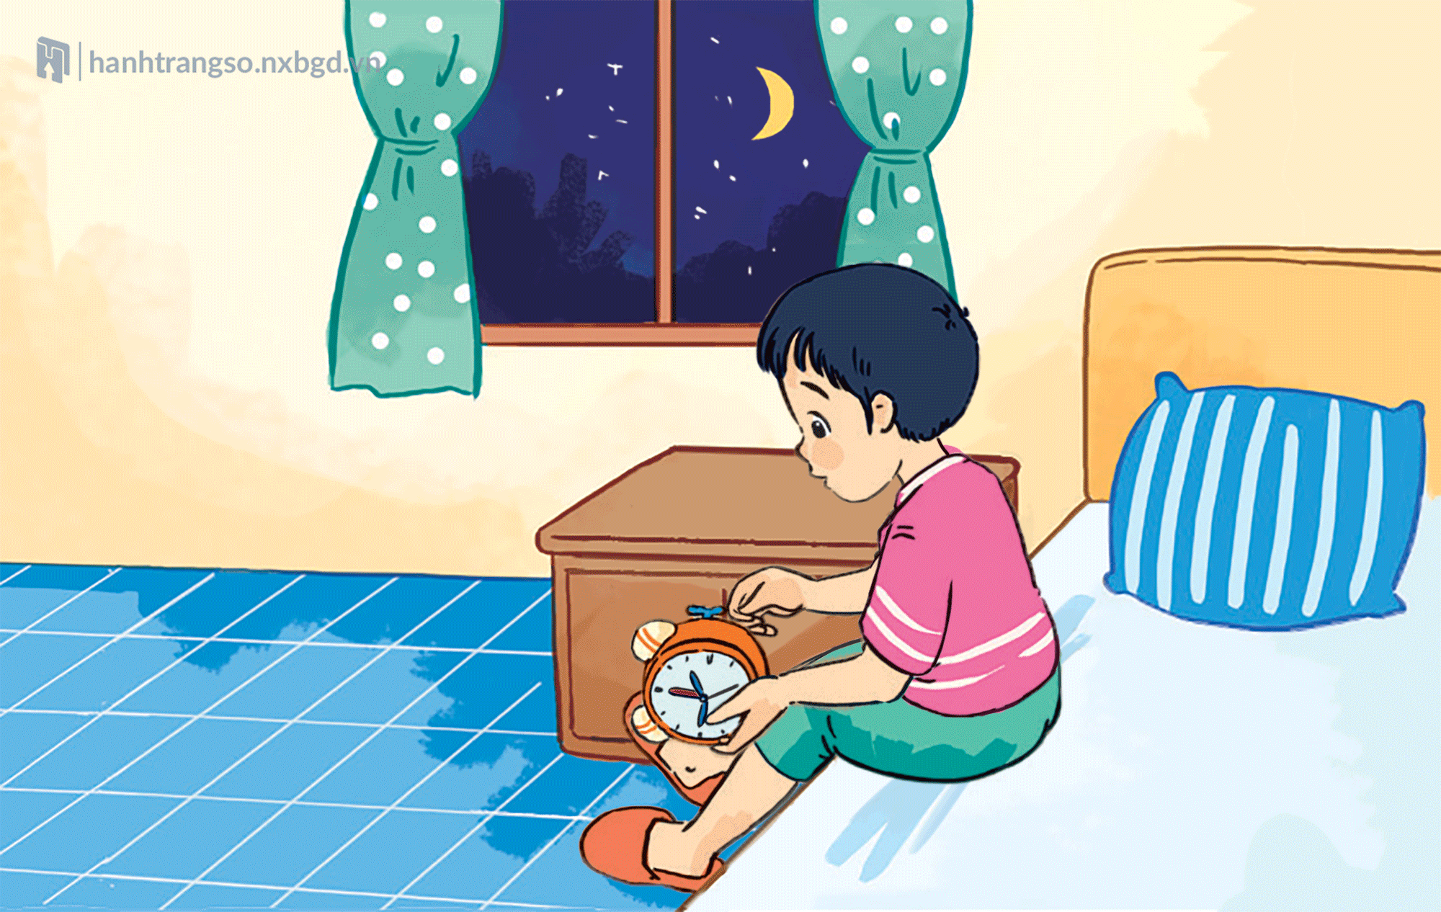
Hùng luôn đặt báo thức để dậy đúng giờ

Slide 12
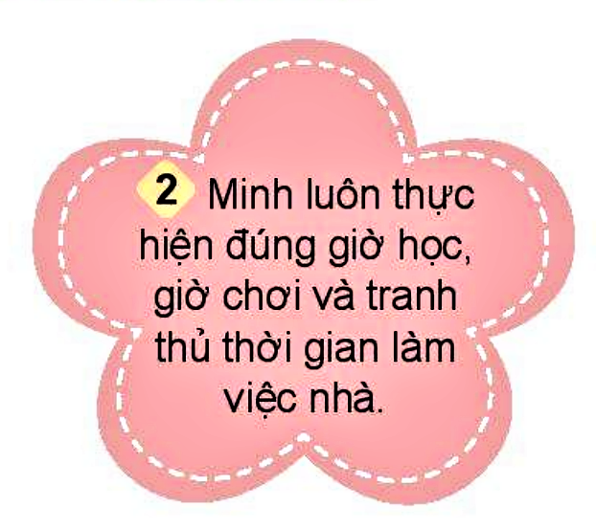
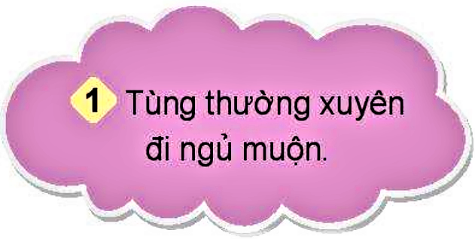
Bài tập 2: Dự đoán điều có thể xảy ra
Ít thời gian nghỉ ngơi
Ảnh hưởng đến sức khỏe
Dễ bị ngủ quên, thức dậy muộn vào sáng hôm sau
Làm được nhiều việc
Công việc hiệu quả
Sức khỏe tốt

Slide 13
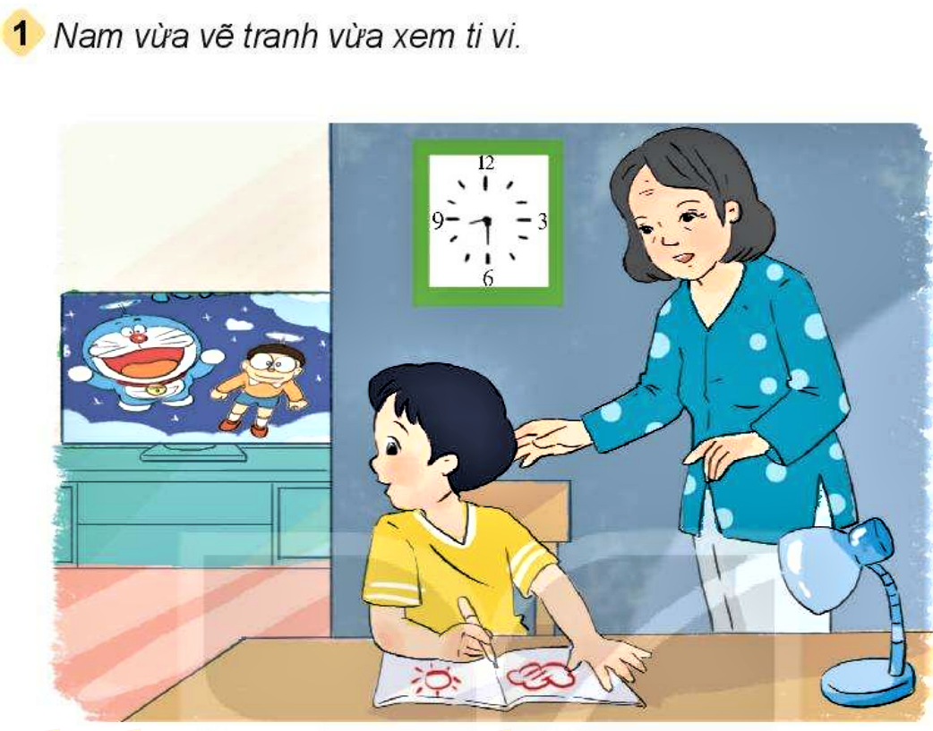
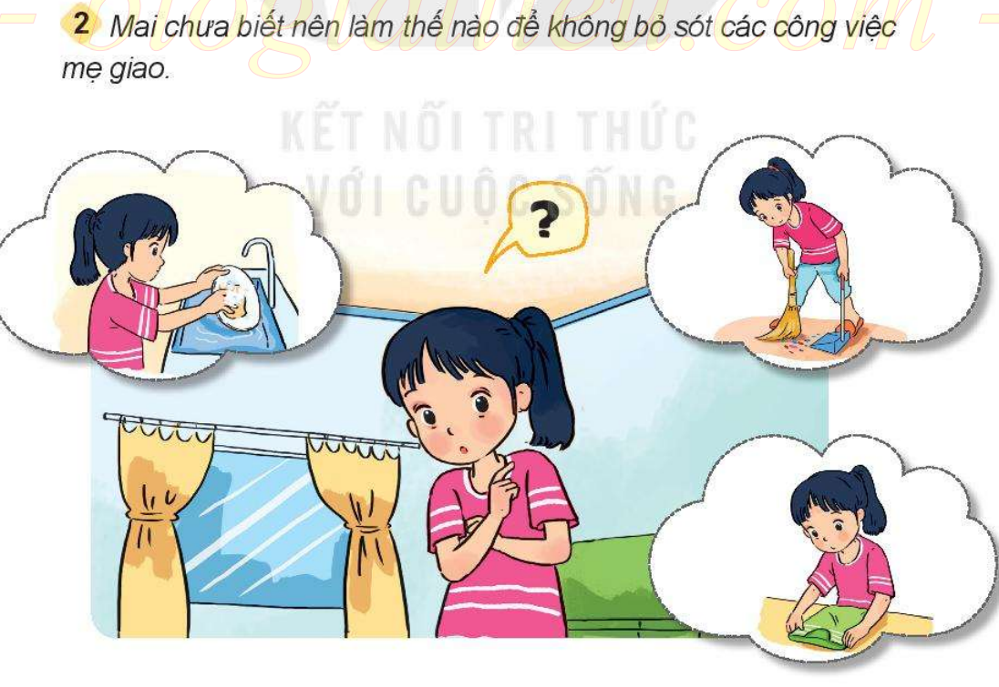
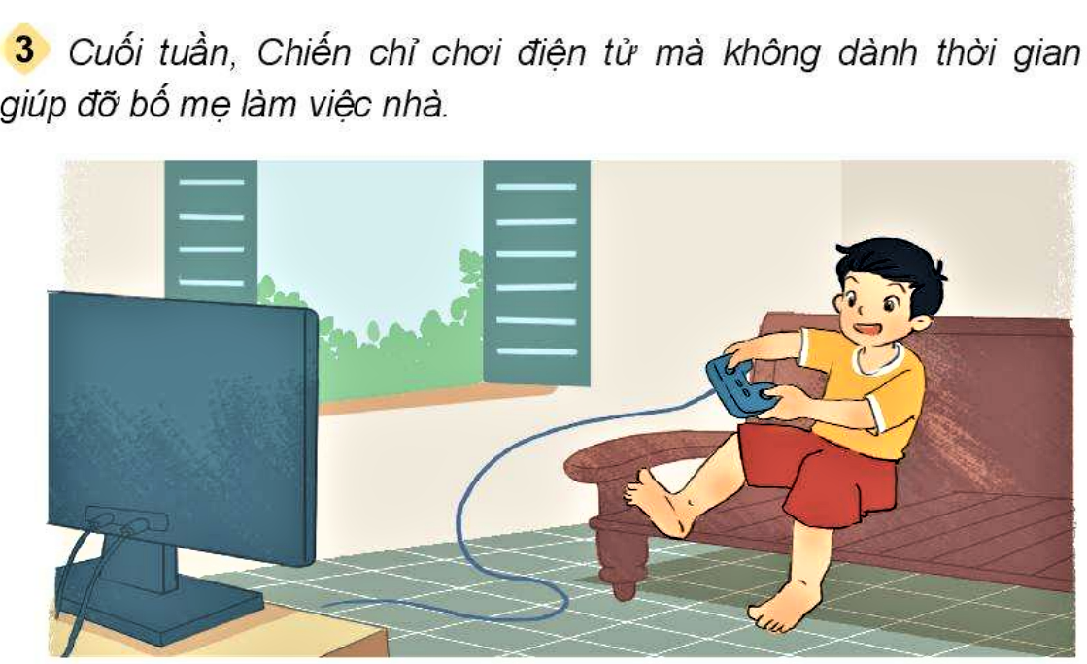
Bài tập 3: a. Em đưa ra lời khuyên gì cho bạn trong tranh? b. Vì sao em đưa ra lời khuyên đó ?

Slide 14
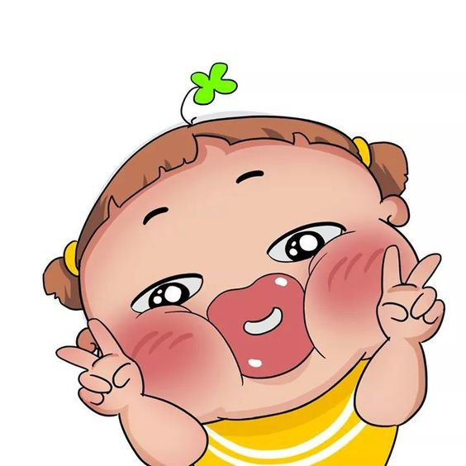
Cậu nên tập trung vẽ tranh xong rồi xem tivi nhé! Như vậy sẽ tiết kiệm thời gian mà vẫn hoàn thành hết công việc đấy!

Slide 15

Cậu cứ tập trung làm lần lượt từng việc một nhé! Chẳng hạn cậu rửa bát xong rồi quyét nhà, sau đó gấp quần áo. Vậy là xong ngay thôi!

Slide 16

Cậu hãy giành chút thời gian giúp đỡ bố mẹ nhé! Bố mẹ đi làm cả ngày vất vả rồi. Rồi sau đó chơi điện tử lúc nào cũng được mà.

Slide 17

Hẹn gặp lại
Notes:
Bài giảng thiết kế bởi: Hương Thảo - tranthao121004@gmail.com

